Slide 1
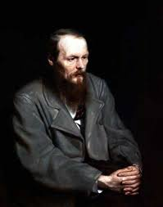
Урок-суд
«Страдалец за человечество или…»
По роману Ф.М.Достоевского «Преступление и наказание»
Учитель русского языка и литературы
высшей квалификационной категории Кульбаева Лариса Абуллаевна

Slide 2
Цель урока: на основе романа «Преступление и наказание» показать, что, описывая муки Раскольникова, Достоевский казнит тех, кто отрицает святость человеческой личности; утверждает, что любая личность священна и в этом отношении все люди равны.

Slide 3
Эпиграф к уроку:
И в сегодняшнем мире с его атомными бомбами, с разбоем империалистов, в мире, раздираемом расовыми проблемами и разгулом насилия тревожный набат Достоевского гудит, неумолчно взывая к человечности, гуманизму.
Ч.Айтматов.

Slide 4
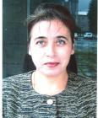
Судья –я, Ваш покорный слуга и учитель, Прошу любить и жаловать

Slide 5
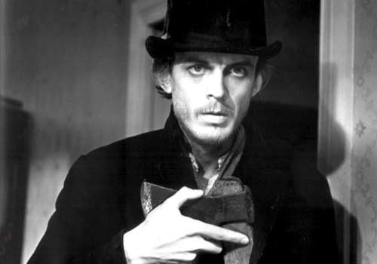

Slide 6
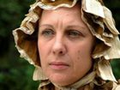

Slide 7
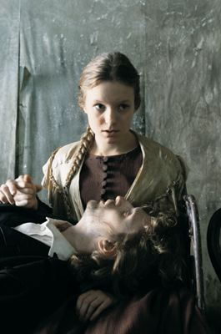

Slide 8
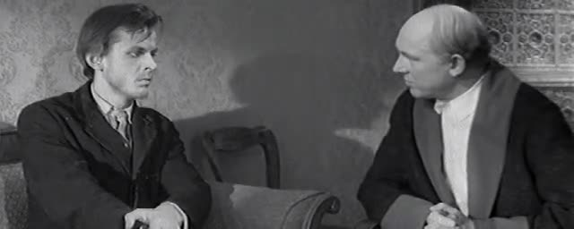

Slide 9
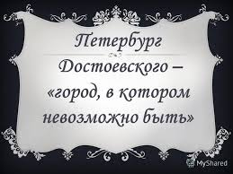

Slide 10
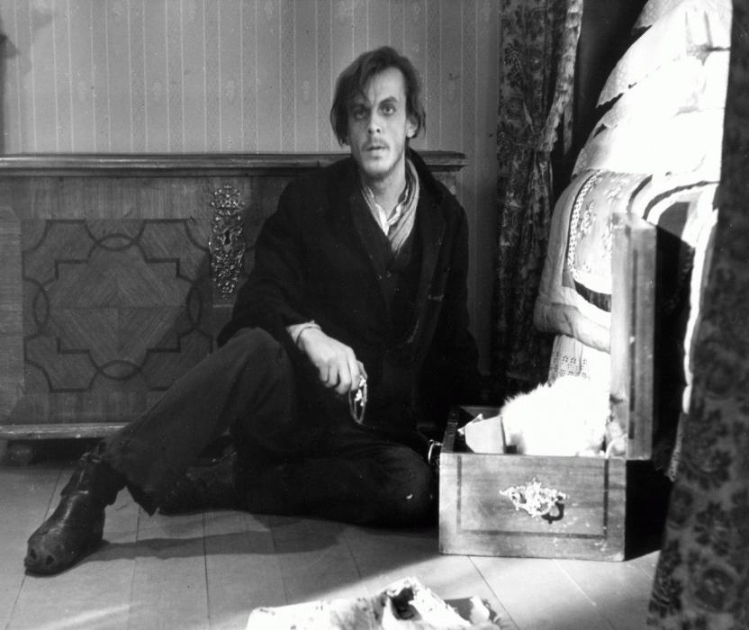

Slide 11
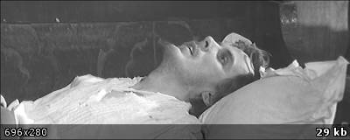

Slide 12
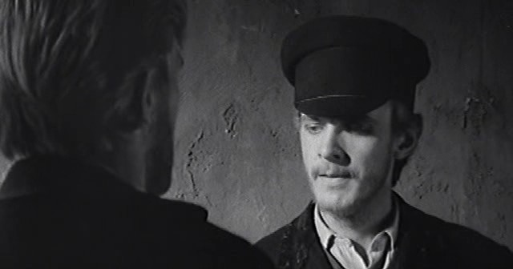
И наконец, подсудимый:

Slide 13
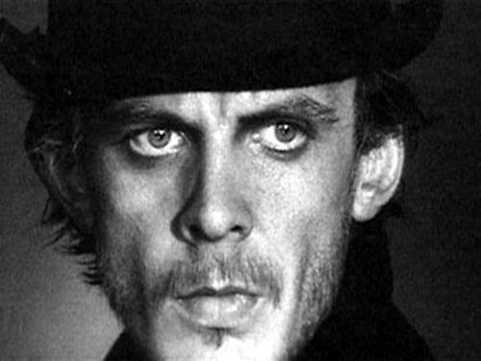

Slide 14
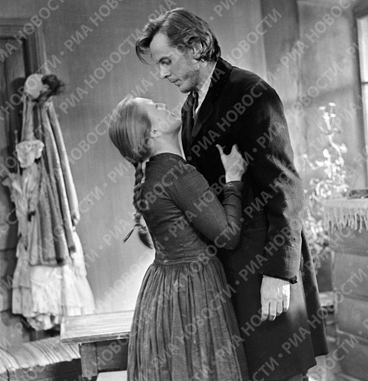

Slide 15
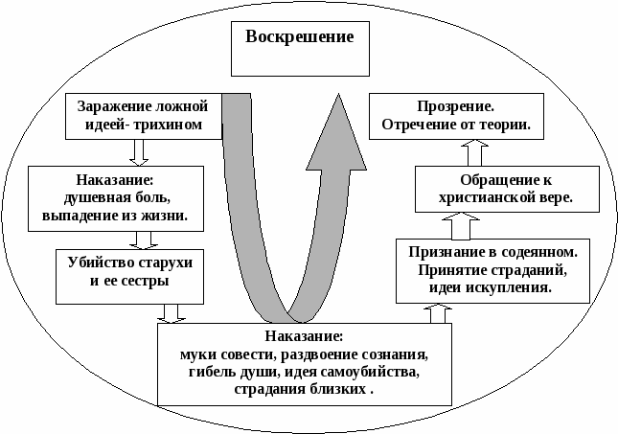

Slide 16
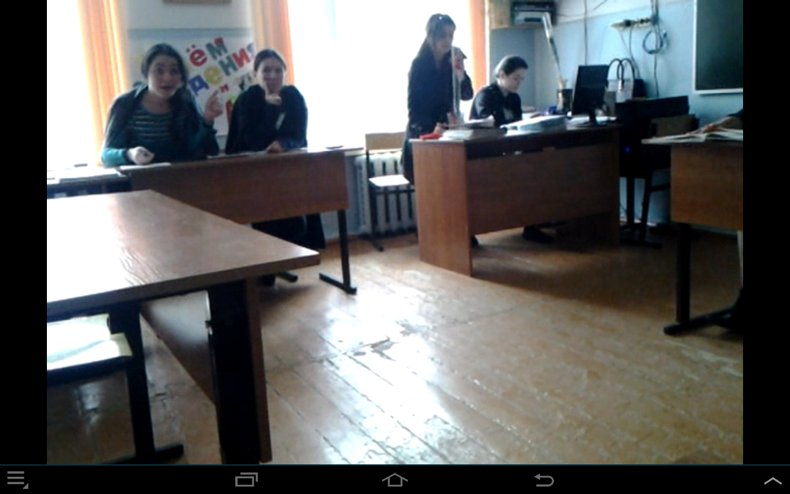

Slide 17
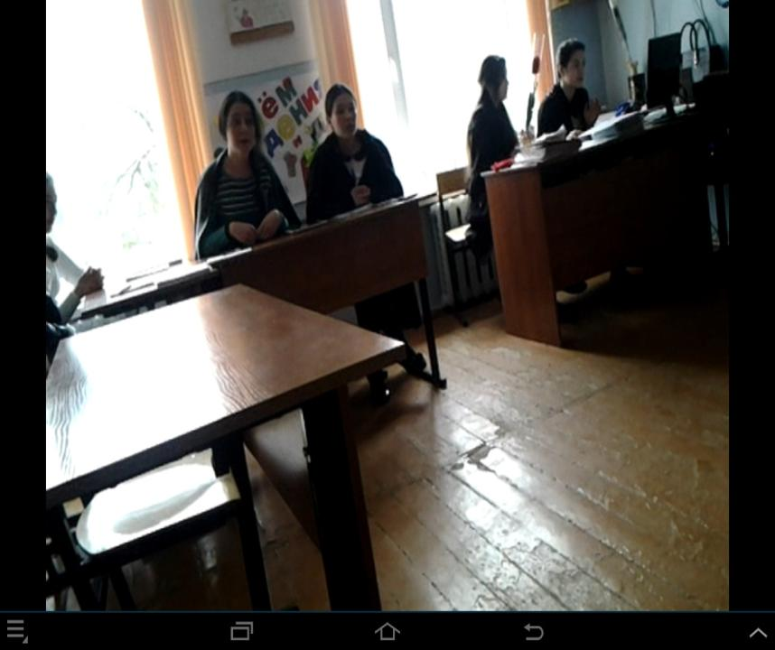

Slide 18
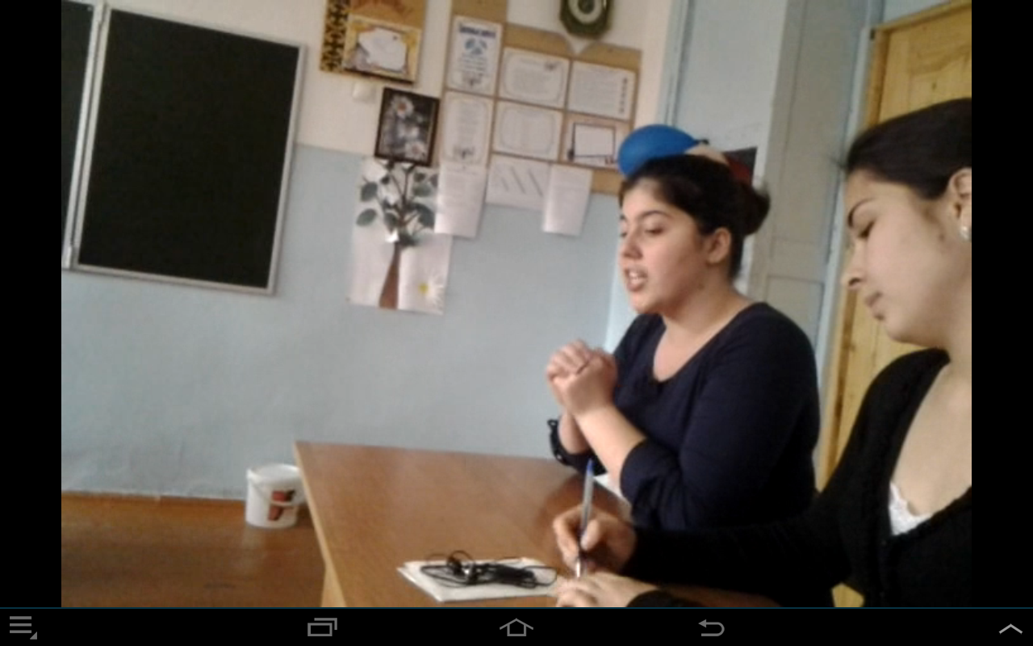

Slide 19
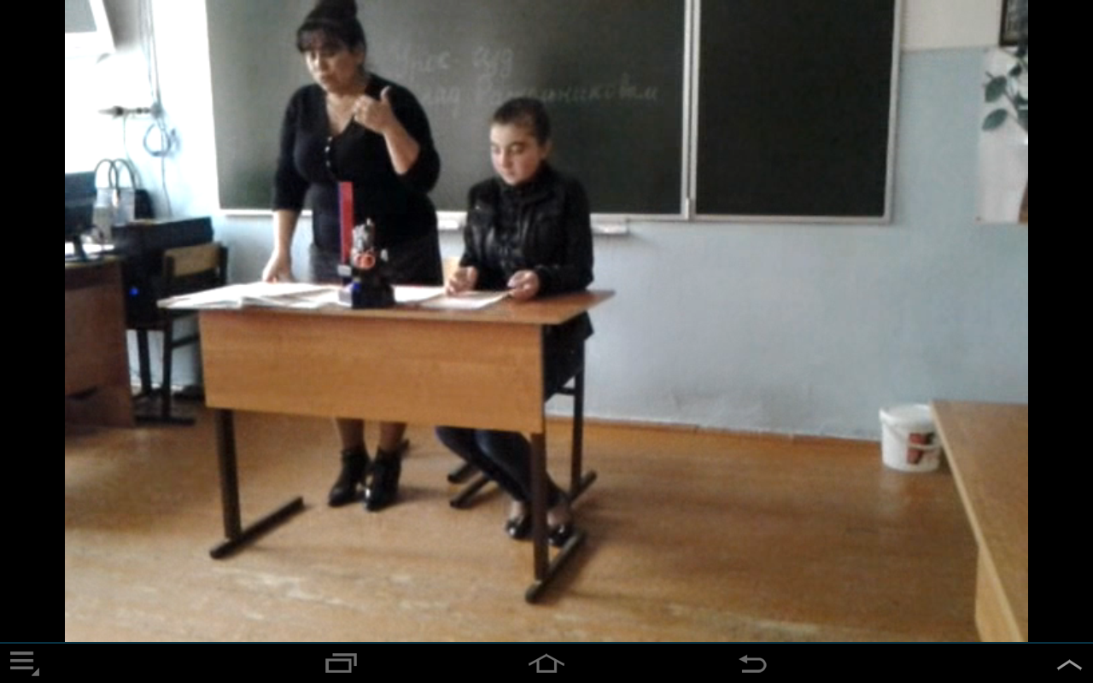

Slide 21
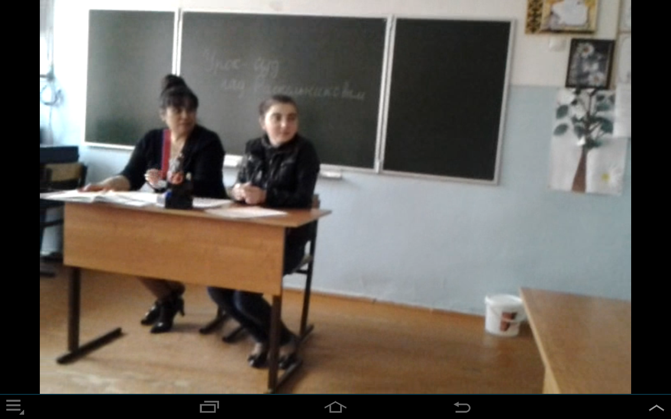

Slide 22
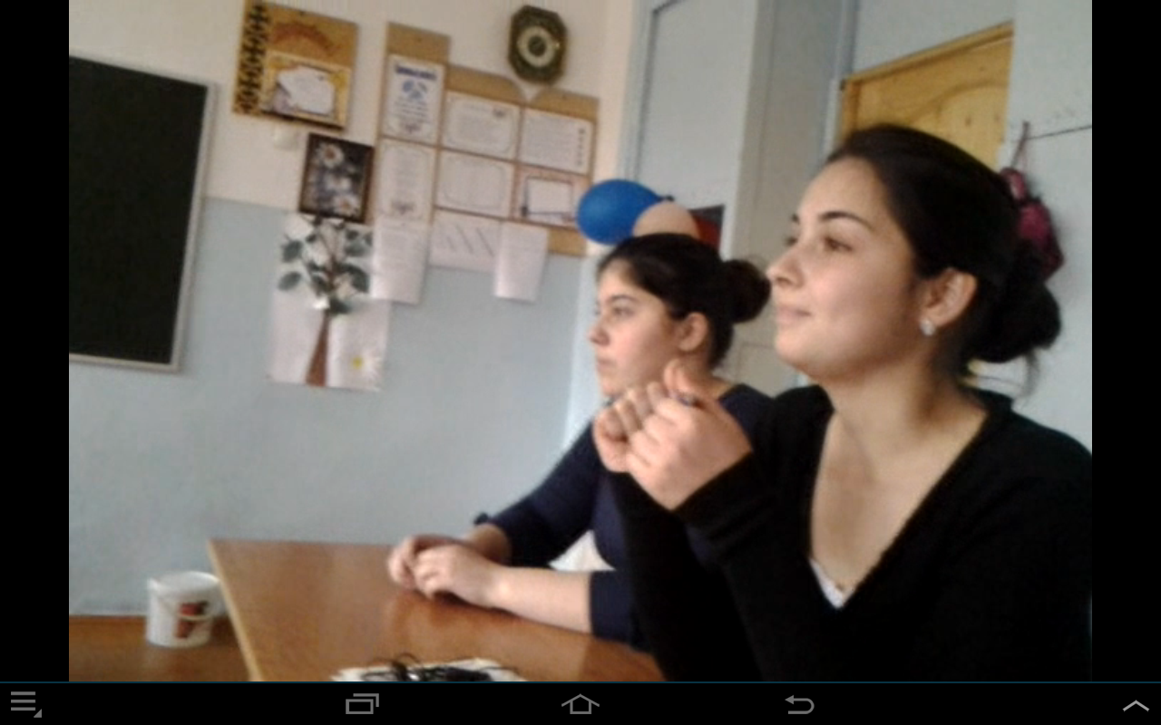

Slide 23
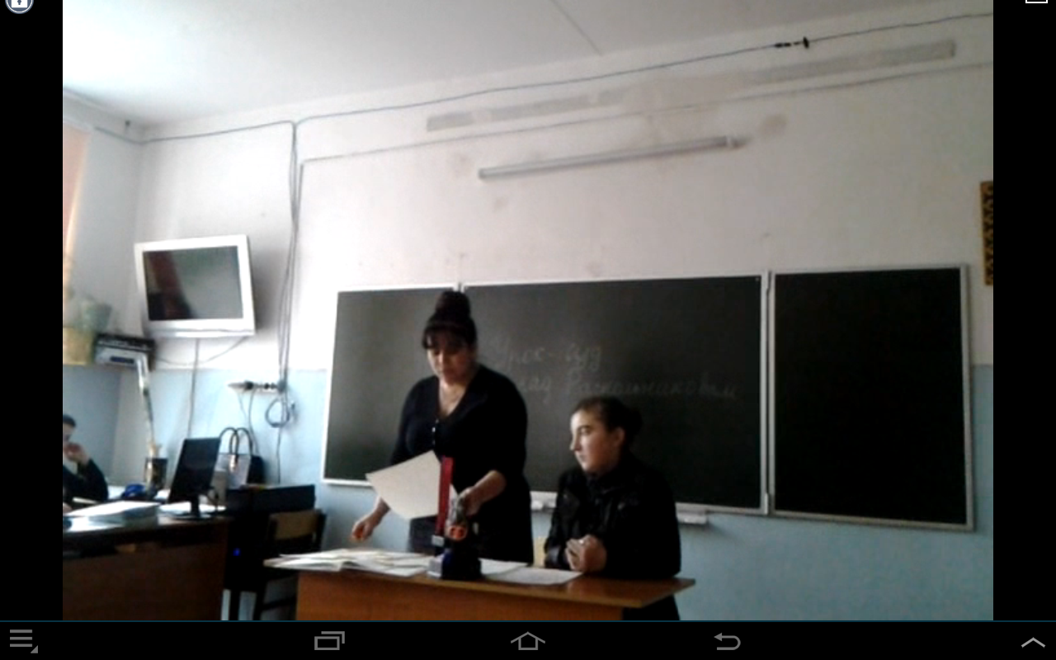

Slide 24


